Slide 1

UBND XÃ VĨNH XUÂN
TRƯỜNG MẦM NON HỰU THÀNH
Lĩnh vực phát triển nhận thức
Đề tài:Tập tô chữ u, ư
Chủ đề: Nghề Nghiệp
Độ tuổi: 5 - 6 TUỔI
Giáo viên thực hiện: Nguyễn Thị Mơ

Slide 2
g
u

Slide 3
ư

Slide 4

Trò chơi
Bé tinh mắt

Slide 5
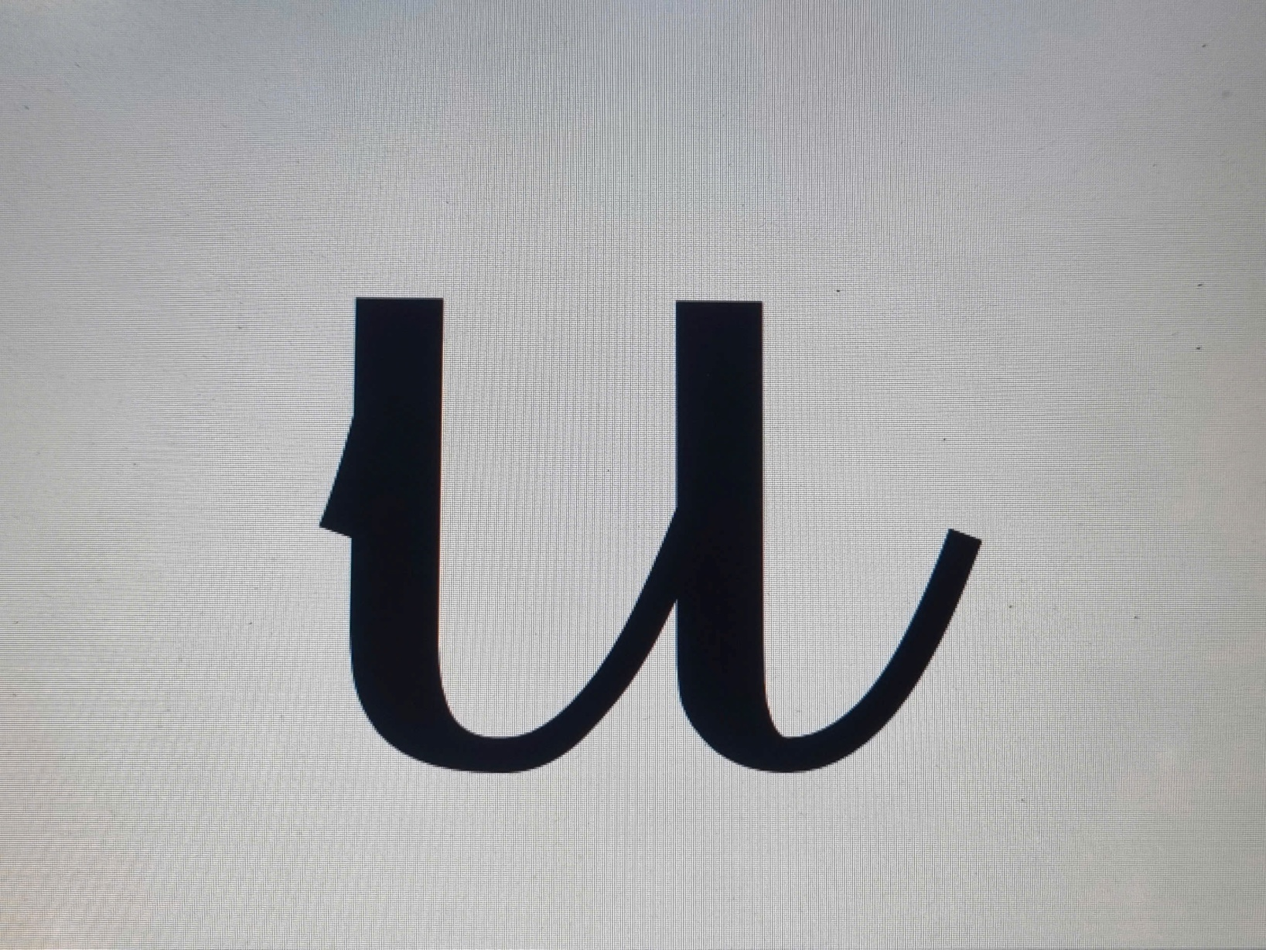

Slide 6
u

Slide 7
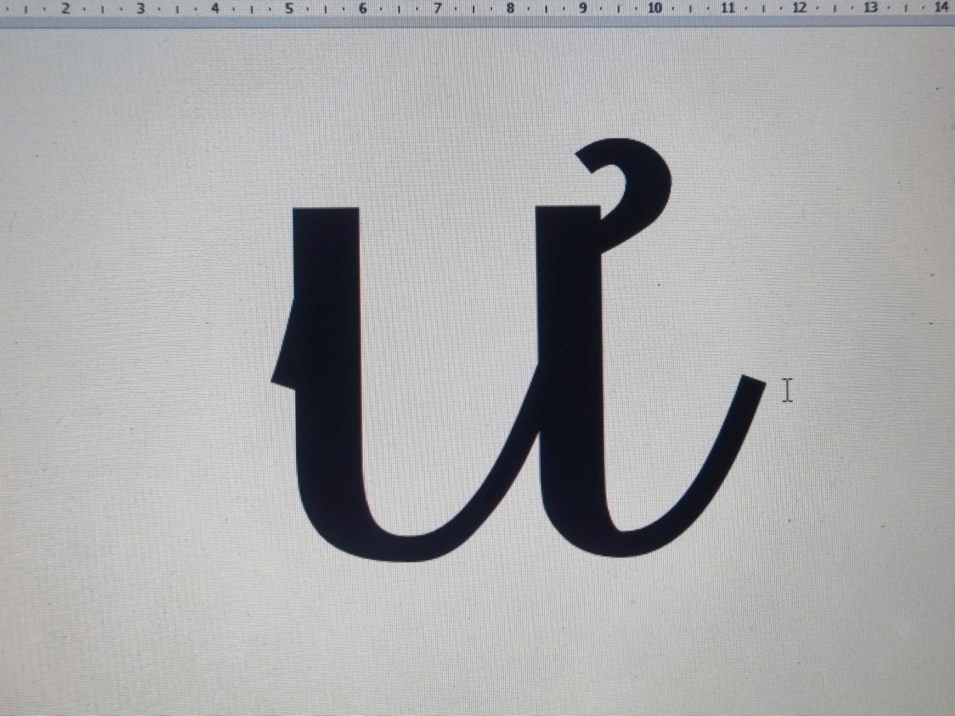

Slide 8

ư

Slide 9

Trò chơi:
Ai nhanh hơn

Slide 10



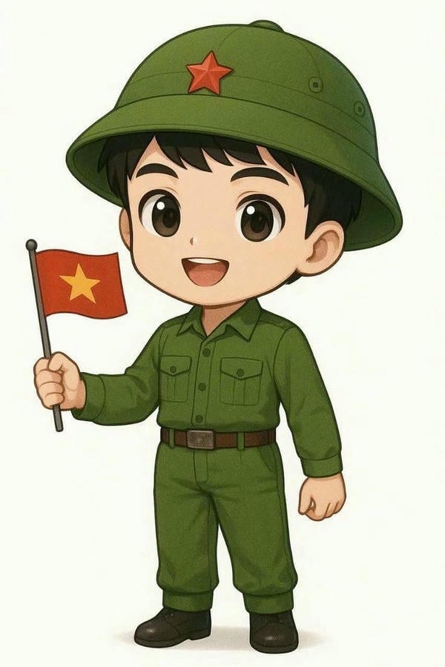
\
u
\
cấy lúa
công nhân
chú bộ đội
bác sĩ

Slide 11


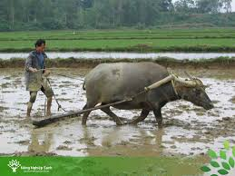

ư
cô giáo
kỹ sư
cày bừa
lính cứu hoả

Slide 12

Trò chơi
Chung sức

